Slide 1
3C:n vanhempainilta
TERVETULOA

Slide 2
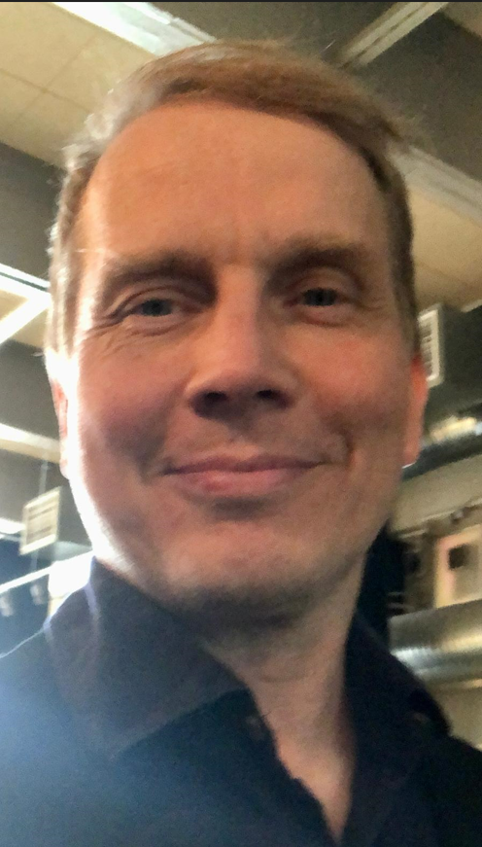
Toni Tammi -kuopiolainen vuodesta 2009 opeura tässä koulussa (välillä apulaisjohtajana) -lo-opinnot Helsingissä -neljän lapsen isä Linnanpellolta -intohimoina jalkapallo ja runous -koulumaailmassa jo vuodesta 1994

Slide 3
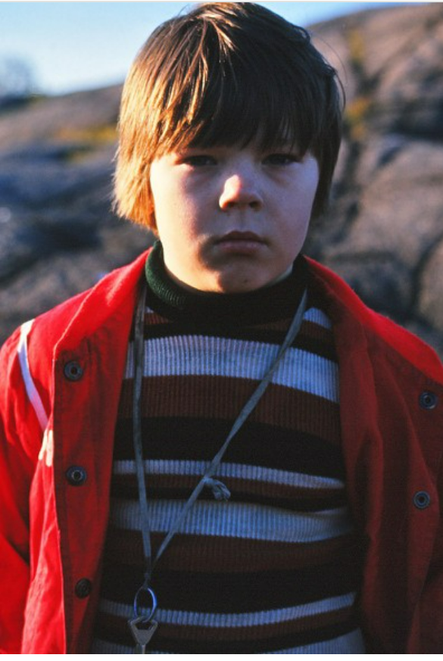
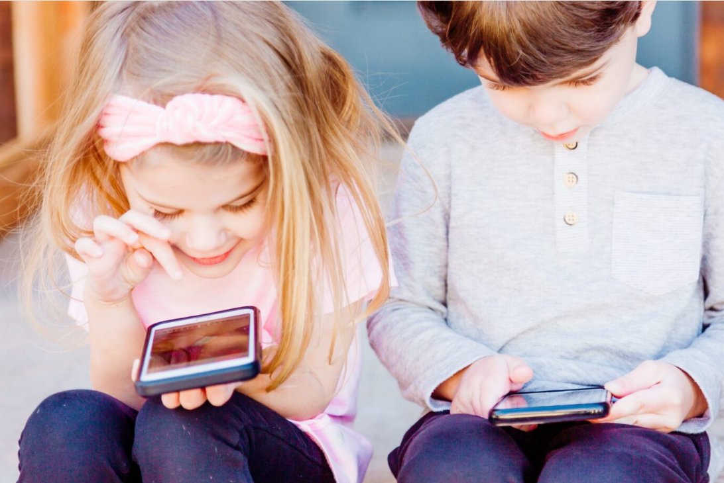
Lapsuuden muutos

Slide 4
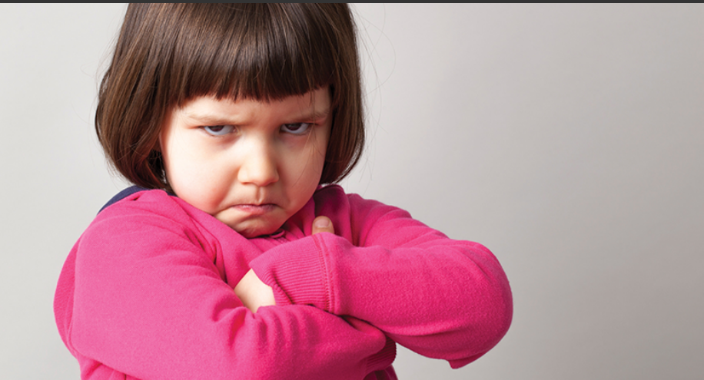
Lapsuuden muutos
”ONKS PAKO, JOS EI TYKÄÄ”

Slide 5
Lapsuuden muutos
TULEVAISUUDEN AVAINTAITO 1
LYHYTKESTOISEN NAUTINNON TARPEEN LYKKÄÄMINEN = KYKY PINNISTELLÄ

Slide 6
Lapsuuden muutos
TULEVAISUUDEN AVAINTAITO 2
KYKY SIETÄÄ PETTYMYKSIÄ

Slide 7
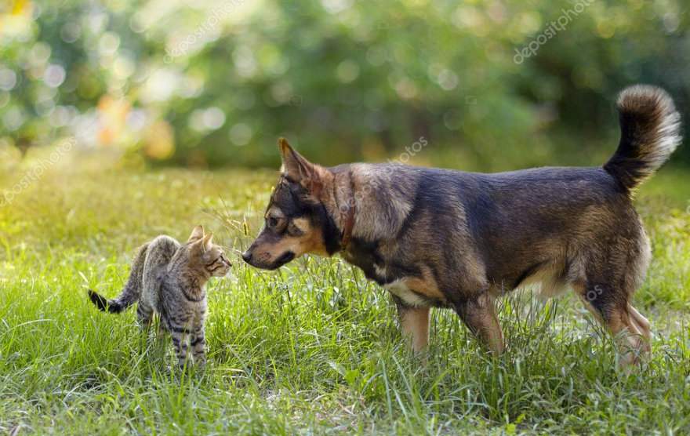
Lapsuuden muutos
TULEVAISUUDEN AVAINTAITO 3

Slide 8
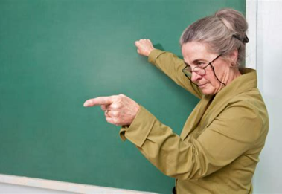
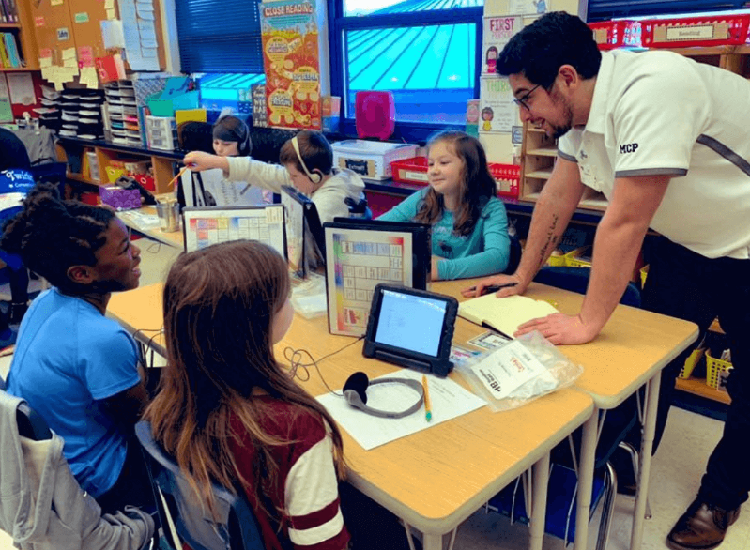
Koulun roolin muutos
TIETO OPETTAJALLA TAI OPPIMATERIAALISSA
JAETTU TIETO

Slide 9
Koulun roolin muutos
LANGATTOMUUS JA VIRTUAALISUUS
MUUTTUU KOHTI GLOBAALIA JAETTUA YHTEISKUNTAA
INFORMAATIO-YHTEISKUNTA
(80-90 LUKU)
KANSALAISYHTEISKUNTA
(SODANJÄLKEINEN AIKA)

Slide 10
Koulun roolin muutos
”Yksilöllisyys ja luovuus ovat nyt yhä tärkeämpiä perusarvoja ja esimerkiksi nuoret tekevät ammatinvalintojen sijasta pikemminkin elämäntapavalintoja.”
https://tulevaisuus.fi/artikkeleita/opettajuuden-tulevaisuus/

Slide 11
MITÄ OLEN OPPINUT OPPIMISESTA?
VERTAISOPPIMINEN.
JOS ET OSAA KYSY ENSIKSI KAVERILTA.
MALLIOPPIMINEN.
LEARNING BY DOING.
TEKEMÄLLÄ OPPIMINEN.
LEIKIN KAUTTA OPPIMINEN.
ELINIKÄINEN OPPIMINEN = IHMINEN KOKEMUSTEN/VALINTOJEN SUMMA.
VAATIMUSTASO= OPE USKOO SINUUN. OPIT, JOS NÄET VAIVAA
AI-OPPIMISEN TUKENA. TEKOÄLYN TUOMAT MUUTOKSET
VIRHEIDEN KAUTTA OPPIMINEN
LIIKKEEN JA TAITEEN TEON MERKITYS OPPIMISESSA

Slide 12
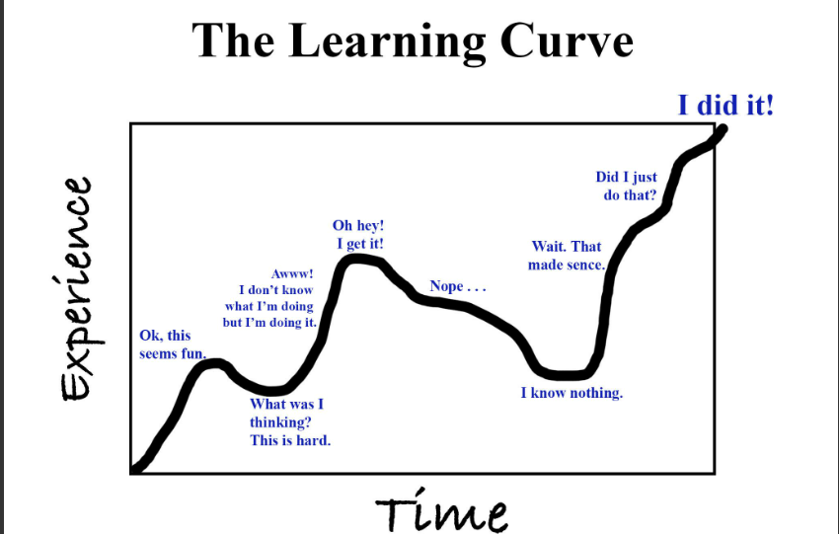
MITÄ OLEN OPPINUT OPPIMISESTA?
VERTAISOPPIMINEN.
JOS ET OSAA KYSY ENSIKSI KAVERILTA.
MALLIOPPIMINEN.
LEARNING BY DOING.
TEKEMÄLLÄ OPPIMINEN.
LEIKIN KAUTTA OPPIMINEN.
ELINIKÄINEN OPPIMINEN
VAATIMUSTASO= OPE USKOO SINUUN. OPIT, JOS NÄET VAIVAA
AI-OPPIMISEN TUKENA. TEKOÄLYN TUOMAT MUUTOKSET
VIRHEIDEN KAUTTA OPPIMINEN

Slide 13
TIETO vs VIISAUS
TIETO ON SITÄ, ETTÄ TIEDÄT, ETTÄ TOMAATTI ON HEDELMÄ.
VIISAUS ON SITÄ, ETTÄ TIEDÄT, ETTEI SITÄ KANNATA LAITTAA HEDELMÄSALAATTIIN.

Slide 14
Video vastuunkannosta

Slide 15
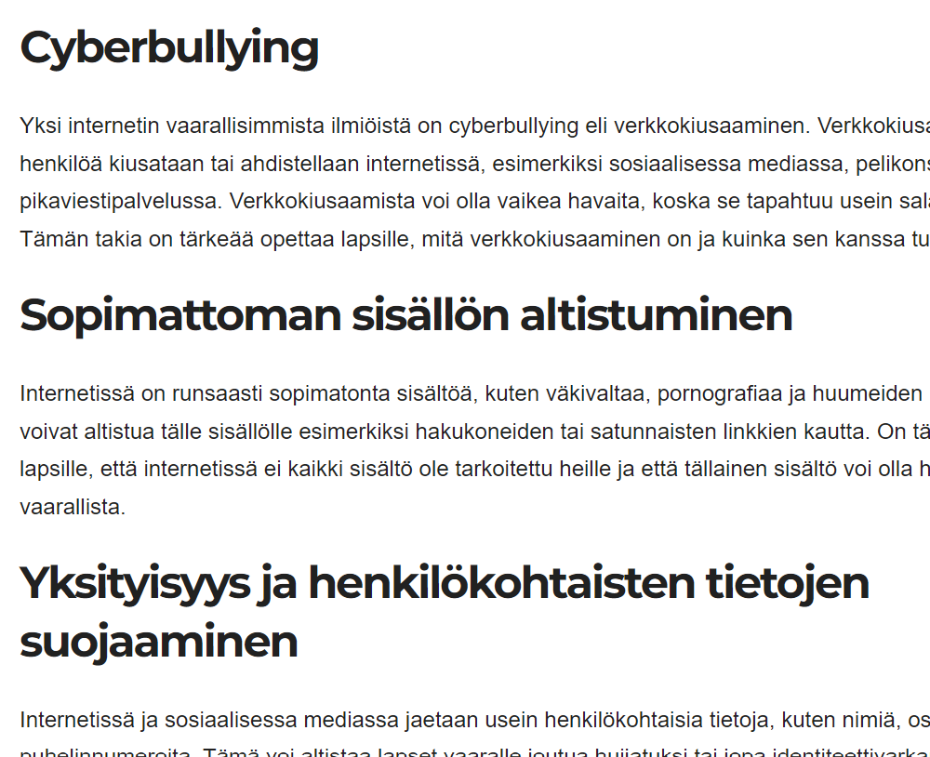
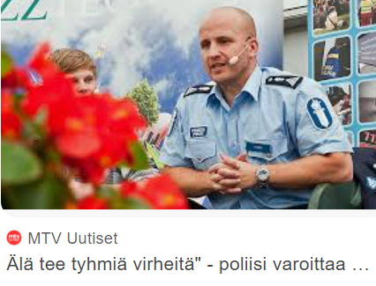
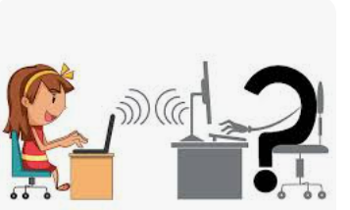

Slide 16
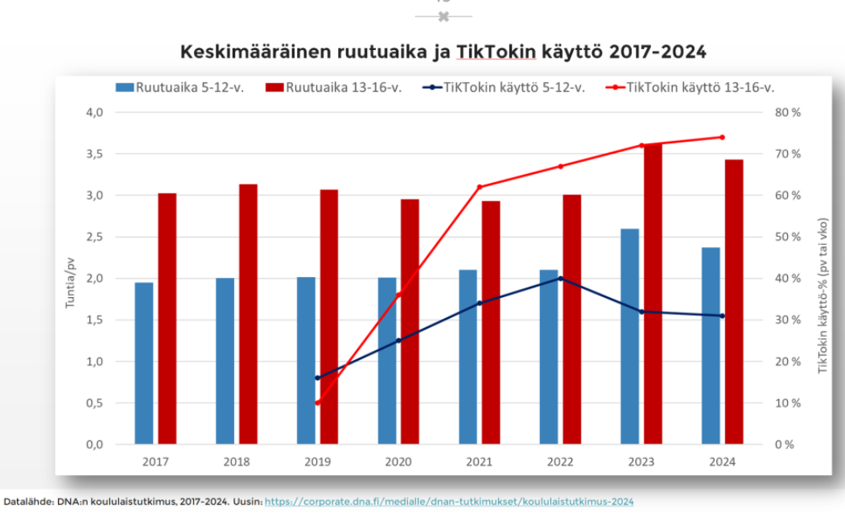

Slide 17
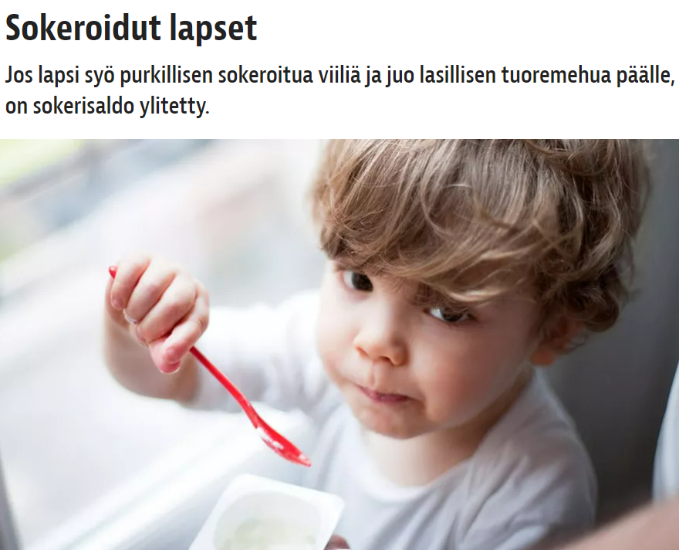
Sokerin saanti

Slide 18
Sokerin saanti
Lapselle n.10 palaa päivässä.
Aikuiselle n.20 palaa päivässä
Käytännössä suositus tarkoittaa 6-vuotiaalle noin kolmea ruokalusikallista lisättyä sokeria päivässä. Tähän eivät sisälly hedelmien, marjojen, kasvisten tai maidon sisältämä luontainen sokeri, vaan lisätty sokeri esimerkiksi mehuissa, jogurteissa, muroissa ja karkeissa.

Slide 19
Kouluruoka
KOULURUOKA
Koulussa ruokaa maistetaan.
Opetellaan uusia makuja.
Osa lapsista ei syö kuin ”hiiren annoksia”, koska eivät ole
tottuneet eri makuihin.
Ope vaalii ruuan maistamista.

Slide 20
LIIKUNTA
YLLÄPITÄVÄ LIIKUNTA
1H/PÄIVÄ
HENGÄSTYTTÄVÄÄ LIIKETTÄ
OSA LUOKAN LAPSISTA EI JAKSA JUOSTA 1 KM LENKKIÄ
MITÄ AIKUINEN VOI TEHDÄ LIIKUNTATUNNILLA, JOS LAPSI SANOO, ETTÄ EI PYSTY LIIKKUMAAN, KUN RINTAAN/JALKAAN SATTUU?
HIKOILU ja PINNISTELY!

Slide 21
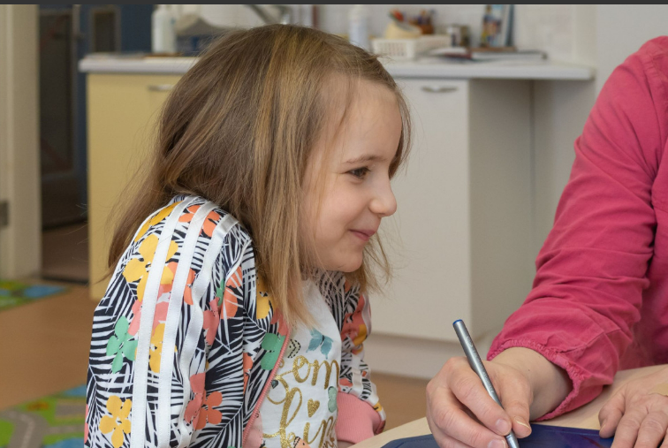
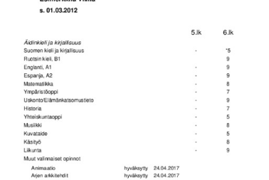
ARVIOINTI
JOULU = OPPIMISKESKUSTELU
KEVÄT = LUKUVUOSITODISTUS

Slide 22
ARVIOINTI
NYKYKOULUSSA ARVIOINTI ON JATKUVAA JA SIIHEN VAIKUTTAA TUNTIAKTIIVISUUS, KOKEISSA SUORIUTUMINEN JA OPPILAIDEN OMAT TAVOITTEET JA NIIDEN TOTEUTUMISEN SEURAAMINEN.

Slide 23
ARVIOINTI
= SANOITETAAN MITÄ OPPIJAN TULISI OPPIA KYSEISEN LUKUVUODEN AIKANA JA HARJOITELLAAN SEN ARVIOIMISTA.

Slide 24
ARVIOINTI
KAIKKI OSAA
KAIKKI OPPII

Slide 25
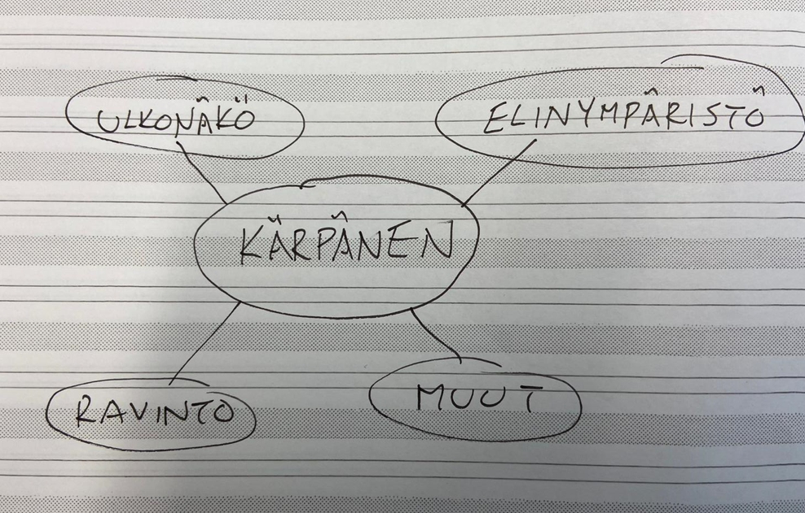
Haasteita luokalla

Slide 26
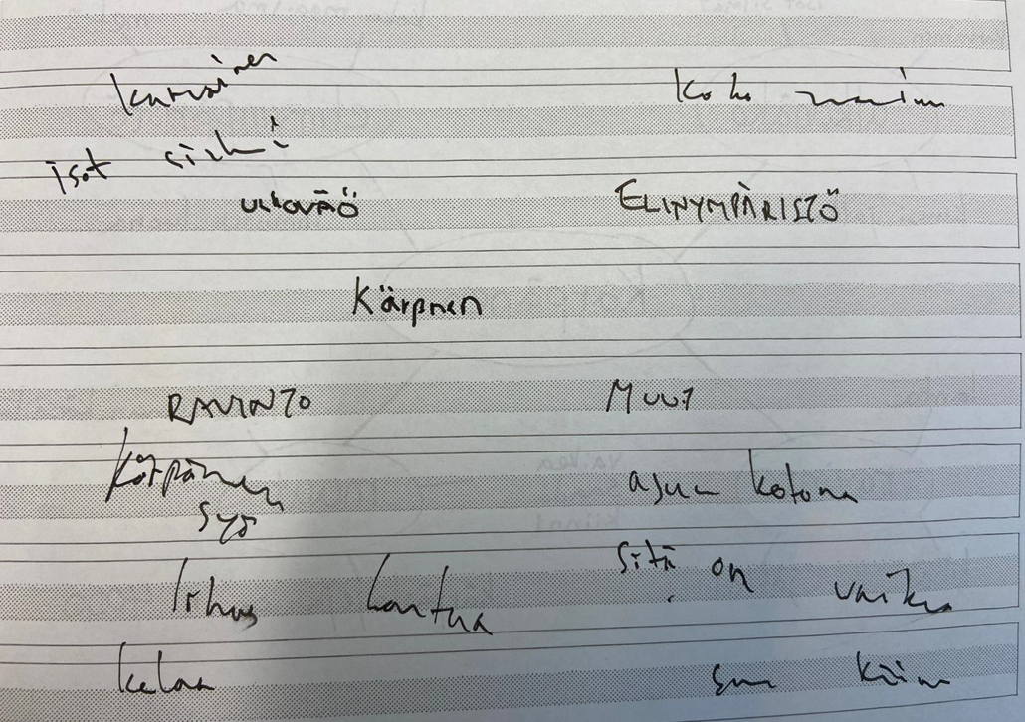
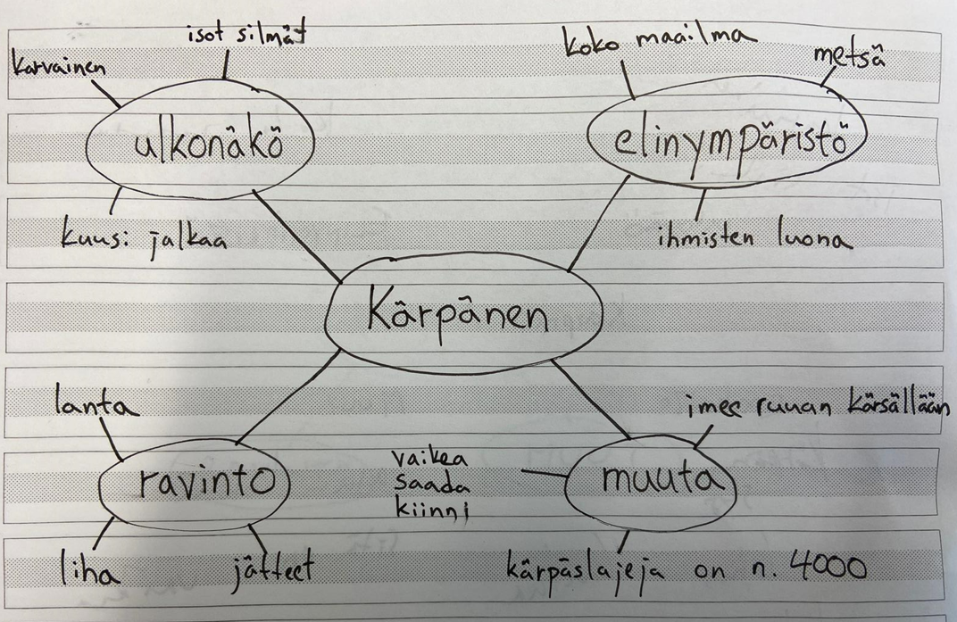
Haasteita luokalla

Slide 27
WILMA (poissaolot, myöhästymiset, käyttäytyminen
LÄKSYPAJA koululla
13-15 (ke 12-14)
LÄKSYT LUOKAN KOTISIVULLA
TORSTAISIN SAA OTTAA EVÄÄT
KERHOT SRK:N KANSSA YHTEISTYÖSSÄ.
KOULUN KERHOIHIN EI SAATU RAHAA
UINNIT 20.9.-26.9.
KOULUKUVAUS LOKAKUUN ALUSSA
LIIKKAVAATTEET JA JUOMAPULLO

Slide 28
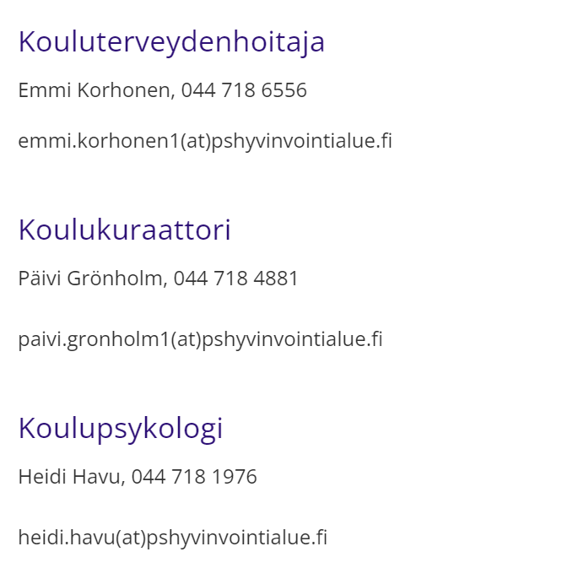
AVOVASTAAN-OTTO 10.30-11.15
OPPILASHUOLTO
KURAATTORI, TERVEYDENHOITAJA JA PSYKOLOGI

Slide 29
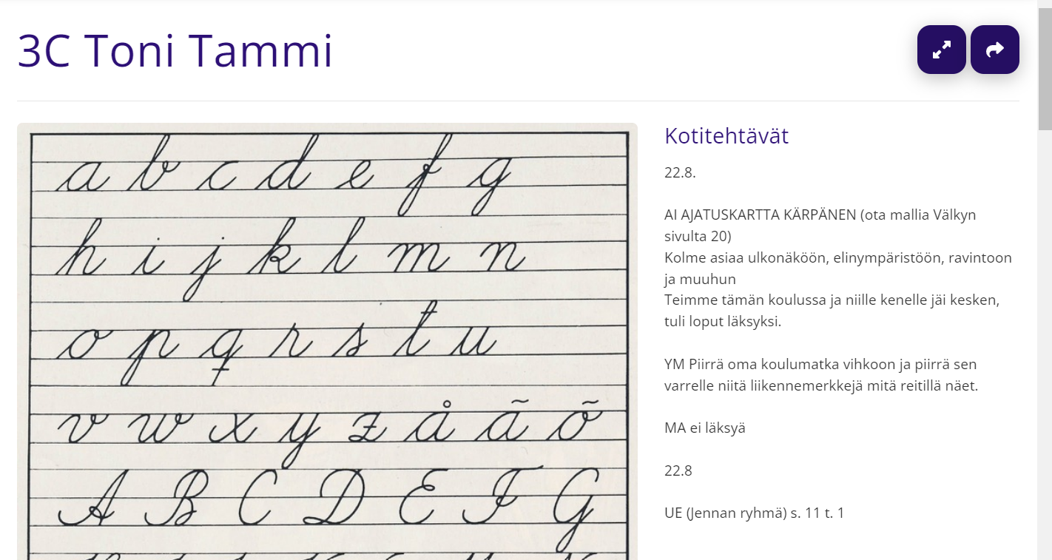
PEDA.NET

Slide 30
HUONO KÄYTÖS???
3 min keskustelu
+ wilma-merkintä

Slide 31
VANHEMPIEN WHATSUPP? LUOKAN TILI? OPE POISSA 3.10.-11.10. (INSTAGRAM MAMIJAPAPIHYVANPUOLESTA)
MUUT ASIAT

Slide 33
Vanhempainilta-runko
Esittely (isyys, jalkapallo, opetustyö ja runous)
Lapsuuden muutos SOSIAALINEN KÖMPELYYS, VUOROVAIKUTUSTAIDOT, TUNNEKONTROLLI, KÄRSIMÄTTÖMYYS
Puhelimet
Ruokavalio (Sokerin määrä)
Liikunta (1h hengästyttävää liikuntaa = Hikoilu ja pinnistely)
Taiteet
Handle with care = koulun roolin muutos
Säännöt vs sopimukset
Lukeminen ja kirjoittaminen (käsinkirjoittamisen merkitys)
Video vastuunkannosta eli oikeudet ja vastuut. Perusopetuslaki.
Oppimisprosessi (mallioppiminen, vertaisoppiminen, kaverin auttaminen, learning by doing, elinikäinen oppiminen, vaatimustaso = ope uskoo sen verran oppijan potentiaaliin, että vaatii, tekoälyn tuomat muutokset)
Käytännön asiat: luokka numeroina, luokan tili=luokkaretki, w-upp ryhmä, Kalevalan koulun nettisivut, Wilma merkinnät, 3-minuutin muistutus

Slide 34
Vanhempainilta-runko
Esittely (isyys, jalkapallo, opetustyö ja runous)
Lapsuuden muutos SOSIAALINEN KÖMPELYYS, VUOROVAIKUTUSTAIDOT, TUNNEKONTROLLI, KÄRSIMÄTTÖMYYS
Puhelimet
Ruokavalio (Sokerin määrä)
Liikunta (1h hengästyttävää liikuntaa = Hikoilu ja pinnistely)
Taiteet
Handle with care = koulun roolin muutos
Säännöt vs sopimukset
Lukeminen ja kirjoittaminen (käsinkirjoittamisen merkitys)
Video vastuunkannosta eli oikeudet ja vastuut. Perusopetuslaki.
Oppimisprosessi (mallioppiminen, vertaisoppiminen, kaverin auttaminen, learning by doing, elinikäinen oppiminen, vaatimustaso = ope uskoo sen verran oppijan potentiaaliin, että vaatii, tekoälyn tuomat muutokset)
Käytännön asiat: luokka numeroina, luokan tili=luokkaretki, w-upp ryhmä, Kalevalan koulun nettisivut, Wilma merkinnät, 3-minuutin muistutus

